Slide 1
Prověřování, hodnocení, klasifikace praktických dovedností
Ing. Nikola Straková

Slide 2
Prověřování praktických dovedností
Metody a způsoby

Slide 3
Prověřování praktických dovedností
Cílem je zjistit, jak si žíci osvojili v praktickém vyučování požadované pracovní postupy, operace a úkony.
Obsahem je vlastní žákova činnost.
Soustavné
Přiměřené
Náročné
Spojené s objektivním hodnocením žáka

Slide 4
Metody prověřování v praktickém vyučování
Frontální prověřování
Individuální prověřování
Prověřování skupin
Žák v roli instruktura
Žák v roli kontrolora

Slide 5
Způsoby prověřování praktických dovedností
Pozorování
Cvičné práce
Praktické úkoly
Práce problémového charakteru

Slide 6
Kontrolní otázky
Jaké jsou požadavky na prověřování praktických dovedností žáků v praktickém vyučování?
V čem spočívá metoda prověřování praktických dovedností „žák v roli kontrolora“?
Popište, kdy využijete jednotlivé způsoby prověřování praktických dovedností.

Slide 7
Metody hodnocení v praktickém vyučování

Slide 8
Metody hodnocení (zkoušení)
Praktické zkoušení
Nápomocné při rozhodování mezi dvěma klasifikačními stupni může být:
Ústní zkoušení
Písemné zkoušení

Slide 9
Praktické zkoušení
Úkol:
  Prověřit praktické dovednosti žáků
  Zhodnotit praktické dovednosti žáků - vždy
  Klasifikovat osvojené dovednosti žáků – v každém tématu (alespoň tematickém celku, alespoň část učební skupiny v každém tématu)
Souborné práce
  Na konci klasifikačního období
  Prokázání kompletních pracovních dovedností
  Skládá se z dílčích dovedností získaných v jednotlivých tématech
Notes:
V praktickém vyučování nejpoužívanější
Učitel praktického výcviku by mu měl věnovat největší pozornost

Slide 10
Ústní zkoušení
Použití:
  Před instruktáží
  Po instruktáži
K ověření vědomostí z odborných teoretických předmětů
  Nedostatky doplnit
Připravené otázky! (=nutnost)
  Jasné
  Konkrétní
  Stručně formulované

Slide 11
Písemné zkoušení
Ojedinělé využití
Doplňující
Např.:
  Krátké opakování vědomostí před instruktáží
  Alternativní test před instruktáží
  Domácí písemná práce po skončení výuky

Slide 12
Ukazatele hodnocení
Kvalita
Čas/rychlost
  Doplňující ukazatel v přípravném období
  V období dosahování norem kvalifikovaného pracovníka srovnatelný ukazatel s ukazatelem kvality
Odbornost/úroveň dovedností
  Důležitý ukazatel v přípravném období
  Později při upevnění dovedností a přechodu na produktivní činnosti doplňující ukazatel

Slide 13
Jak často učitel praktického výcviku využívá k hodnocení žáků praktické zkoušení?
Kdy je vhodné, aby učitel odborného výcviku ústně zkoušek žáky a z jakého důvodu?

Slide 14
Klasifikace v praktickém vyučování
Kritéria

Slide 15
Klasifikace jako jedna z forem hodnocení
5 stupňů klasifikační škály
  Výborně, chvalitebně, dobře, dostatečně, nedostatečně
Kritéria klasifikace = individuální (liší učitel od učitele)
  Odborné dovednosti
  Teoretické dovednosti
  Organizace práce a pracoviště
  BOZP
  Úroveň obsluhy a údržby

Slide 16
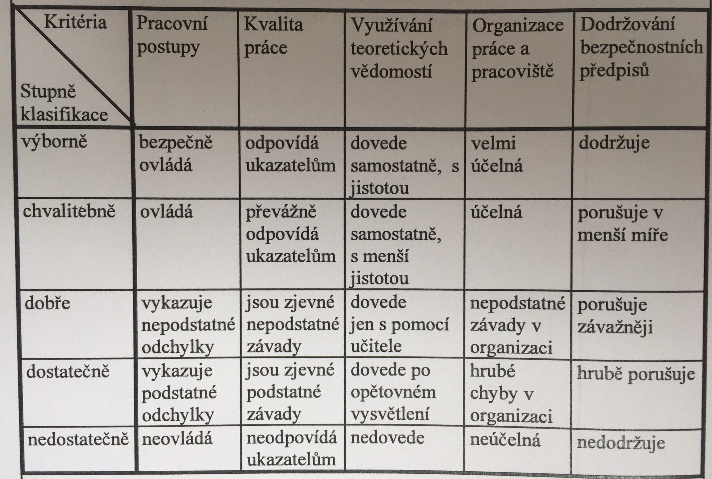
Notes:
Vymezení klasifikačních stupňů podle kritérií

Slide 17
Prověření teoretických znalosti

Slide 18
Vyjmenujte:
5 metod prověřování praktických dovedností
4 způsoby prověřování praktických dovedností
3 metody hodnocení v praktickém vyučování
3 ukazatele hodnocení v praktickém vyučování
5 doporučených kritérií klasifikace osvojených dovedností

